Slide 1
محركات البحث المتعددة ومحركات اخرى
شبكات المعلومات/ المرحلة الرابعة/ قسم المعلومات والمكتبات/ د. سلمان جودي داود

Slide 2
محركات البحث المتعددة ومحركات اخرى
3- محركات البحث المتعددة Meta Search Engines
وتسمى أيضا (ما بعد محركات البحث) و (محركات البحث البينية).
لا تحتوي هذه المحركات على فهارس بحث خاصة بها. وتعتمد طريقة البحث فيها على إجراء الاستعلام في أكثر من محرك للبحث في نفس الوقت وذلك بإرسالها استعلام البحث إلى محركات بحث أخرى تحتوي على فهارس خاصة بها. وتعمل بعد ذلك على تجميع النتائج من محركات البحث المختلفة وترتيبها. إلا إن البحث بهذه الطريقة لا يتمتع بالمميزات المتقدمة لطرق البحث.

Slide 3
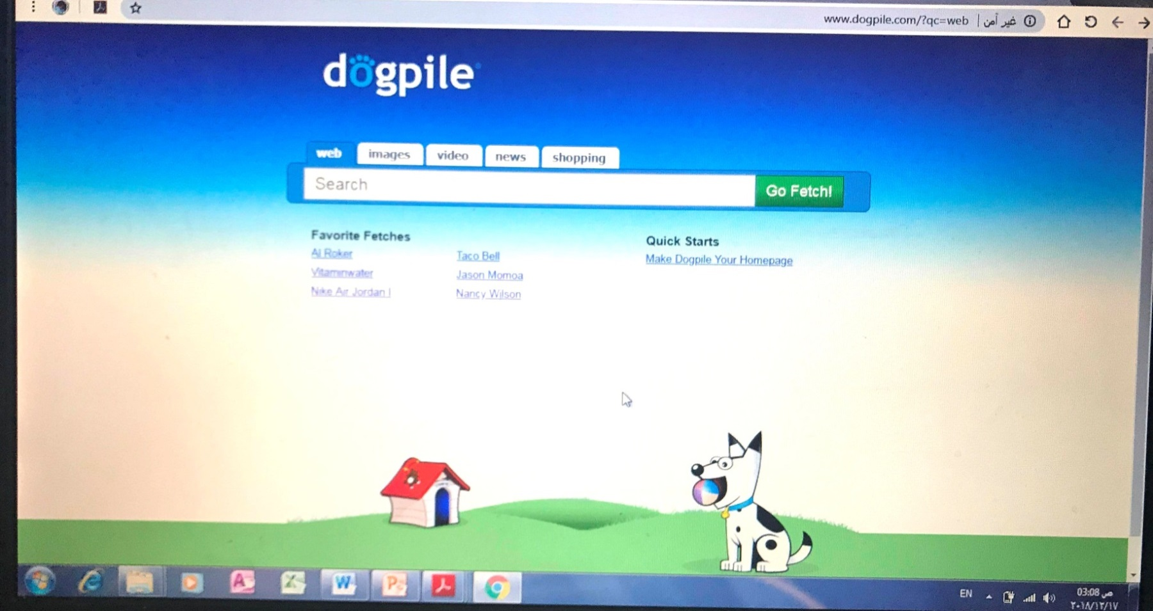
محركات البحث المتعددة ومحركات اخرى

Slide 4
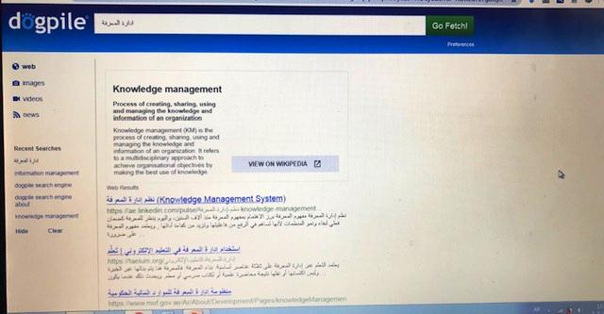
محركات البحث المتعددة ومحركات اخرى

Slide 5
محركات البحث المتعددة ومحركات اخرى
ومن أهم مزايا محركات البحث المتعددة ما يلي:
1- توفير الوقت للباحث، وذلك من خلال البحث في العديد من المحركات بشكل متزامن، وعدم الحاجة إلى تكرار عمليات البحث في العديد من المحركات بشكل منفرد.

Slide 6
محركات البحث المتعددة ومحركات اخرى
2- الحصول على نتائج أكثر شمولاً وخاصة بعد أن أثبتت إحدى الدراسات أن الويب يشتمل على 550 بليون صفحة ، وتتفاوت محركات البحث فيما بينهما من حيث التغطية، وأنه لا يقوم أي محرك بحث بمفرده إلا باسترجاع 45 % من النتائج ذات الصلة بالاستفسار.
3- تقدم محركات البحث المتعددة واجهة واحدة للمستفيد، بدلاً من التعامل مع العديد من الواجهات المختلفة الخاصة بمحركات البحث.

Slide 7
محركات البحث المتعددة ومحركات اخرى
محركات البحث المتخصصة
تلك المحركات التي تركز في تغطيتها، إما على مجال موضوعي معین، أو نطاق جغرافي محدد، أو شكل معین من ملفات الحاسب. وتعرف أيضا نظام یسمح بالوصول للمعلومات المتاحة على الویب في مجال محدد" ویصنفھا لفئتين:
- محركات تركز على نوع معین من الوثائق specific domain type
- محركات تركز على موضوع محدد specific topic
من الأمثلة على محركات بحث متخصصة موضوعيا
Cite Seerx (الحاسبات والمعلومات)
Global spec (مجال الهندسة)

Slide 8
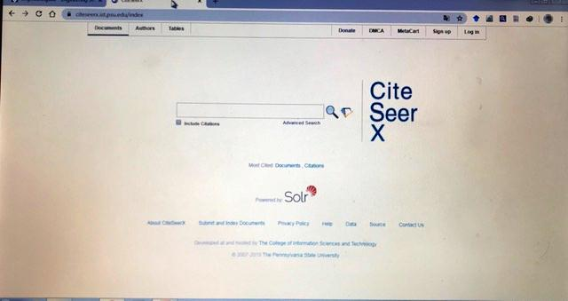
محركات البحث المتعددة ومحركات اخرى

Slide 9
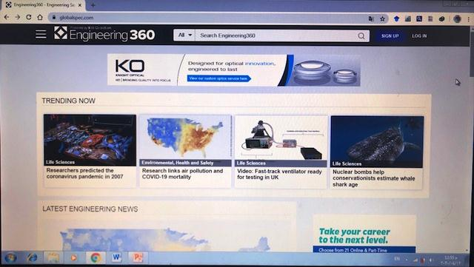
محركات البحث المتعددة ومحركات اخرى

Slide 10
محركات البحث المتعددة ومحركات اخرى
محركات البحث الذكية
وهي المحركات التي تقدم إجابة على سؤال المستخدم في أسرع وقت واقل جهد أي انها لا تبحث فقط في صفحات الويب بل تقدم إجابات لمستخدميها ومن أمثلة هذا النوع محرك البحث Wolframalpha

Slide 11
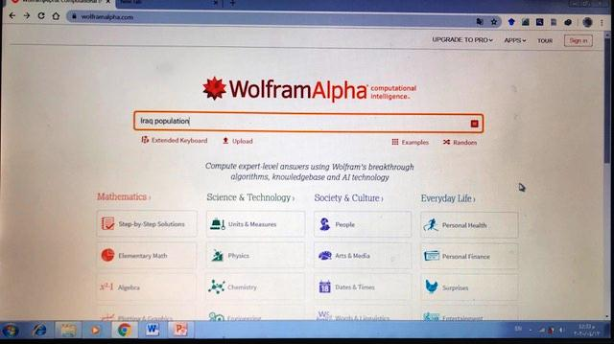
محركات البحث المتعددة ومحركات اخرى

Slide 12
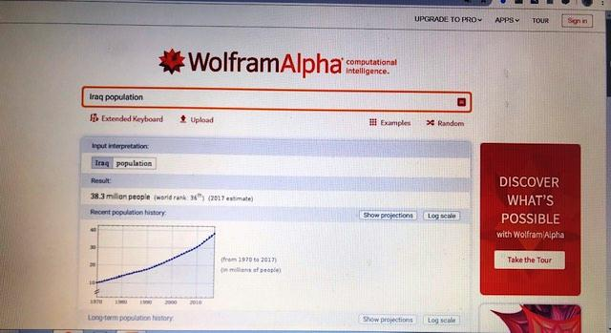
محركات البحث المتعددة ومحركات اخرى

Slide 13
محركات البحث المتعددة ومحركات اخرى
تمرين/
1. ابحث في محرك البحث dogpil عن مواقع وصفحات ذات صلة بموضوع بحثك للتخرج.
2. ابحث في محرك البحث WolframAlpha عن حقائق تتعلق بالعراق أو الدول العربية، أو اي موضوعات اخرى ترغب بمعرفتها.

